Slide 1
Progetto RTOS: Parking Assistant with Smart Features
Davide Buchignani

Slide 2
Traccia del progetto
Sistema di parcheggio assistito intelligente, basandosi sull'esempio fornito nel regolamento del progetto, includendo validazione e logica di filtering on-device con comunicazione tramite microROS ad un host.
Microprocessore: ESP32-S3

Slide 3
Modifiche alla traccia
- Trasmissione dei dati:
  MicroROS → Custom UDP sender/receiver
  Il componente ESP-IDF di MicroROS é purtroppo deprecato, in attesa di un update per la versione 5.5.x di ESP-IDF. Anche con una repo privata che aggiorna questo componenete, non sono riuscito ad utilizzare l’agente MicroROS per un OOM error del buffer di serializzazione. Ho pertanto utilizzato un semplice UDP Packet sender per la board, e un receiver lato host per publicare i messaggi su dei topic ROS.
- Sensori utilizzati:
  Sensori fisici → Dati simulati
  Dato l’Erasmus Traineeship che sto attualmente completando, mi sono trovato impossibilitato ad utilizzare i miei sensori personali, e sono ricorso ad una simulazione di input dei dati basata su una curva sinusoidale unita a del rumore e fault aggiunte per simulare un oggetto che si avvicina e si allontana ciclicamente.

Slide 4
Esecuzione On-Device
La pipeline che esegue sulla board prevede
1. Sensing: Generare dati di input simulati
2. Filtering: Filtrare un sample tramite un low-pass filter per ridurre il rumore.
3. Validating: Effettuare controlli sul dato filtrato, sia assoluti che relativi ad un generico sensore ultrasonico.
4. Deciding: Andare a convertire i rilevamenti in uno stato significativo
5. Feedback: Convertire lo stato attuale in un messaggio
Ogni passaggio prevede la propria Task e Queue dedicate.

Slide 5
Strumenti per l’host
Sono aggiunti nella directory del progetto due script Python presenti nel folder “host_tools”:
udp2ros_bridge.py
  Node che si mette in ascolto per i pacchetti mandati dalla board e li converte nei topic ROS rispettivi una volta ricevuti
ros_dashboard.py
  Server locale che hosta una dashboard per visualizzare i dati provenienti dai vari topic

Slide 6
Richieste aggiuntive del progetto
Come da richiesta del progetto, ho implementato una serie di task + queue con priorità fisse unito al sistema operativo FreeRTOS della scheda ESP32 che si occupa della schedulazione delle singole istanze di task.
ROS viene utilizzato per comunicare, e la parte di processing viene effettuata on-device.

Slide 7
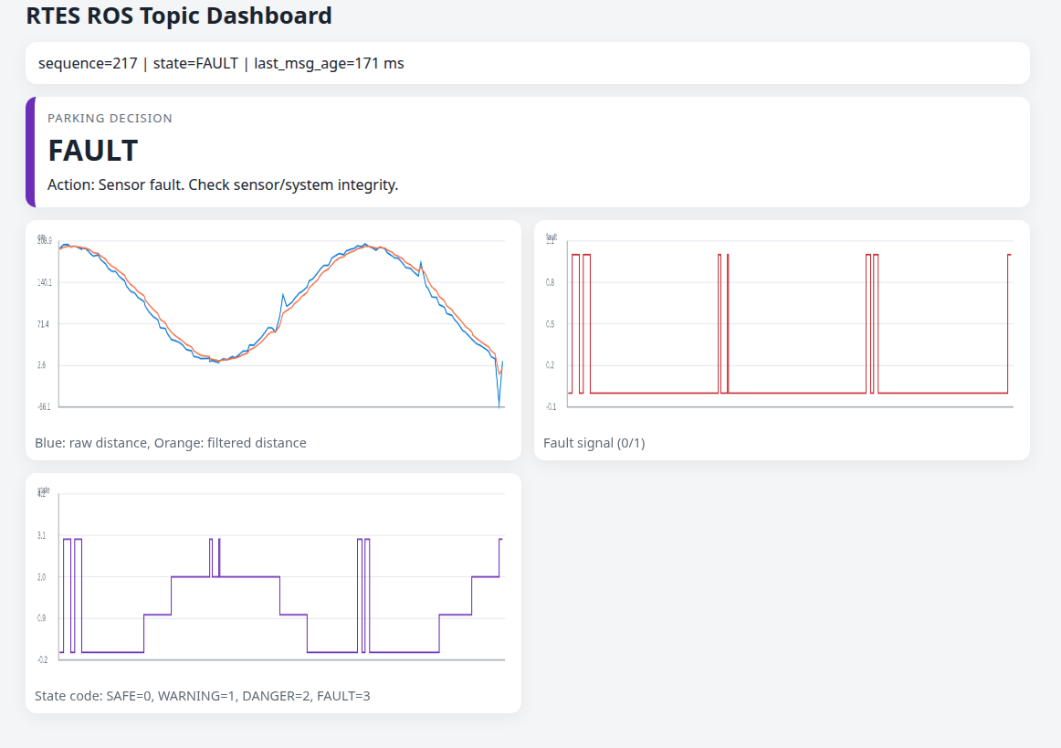
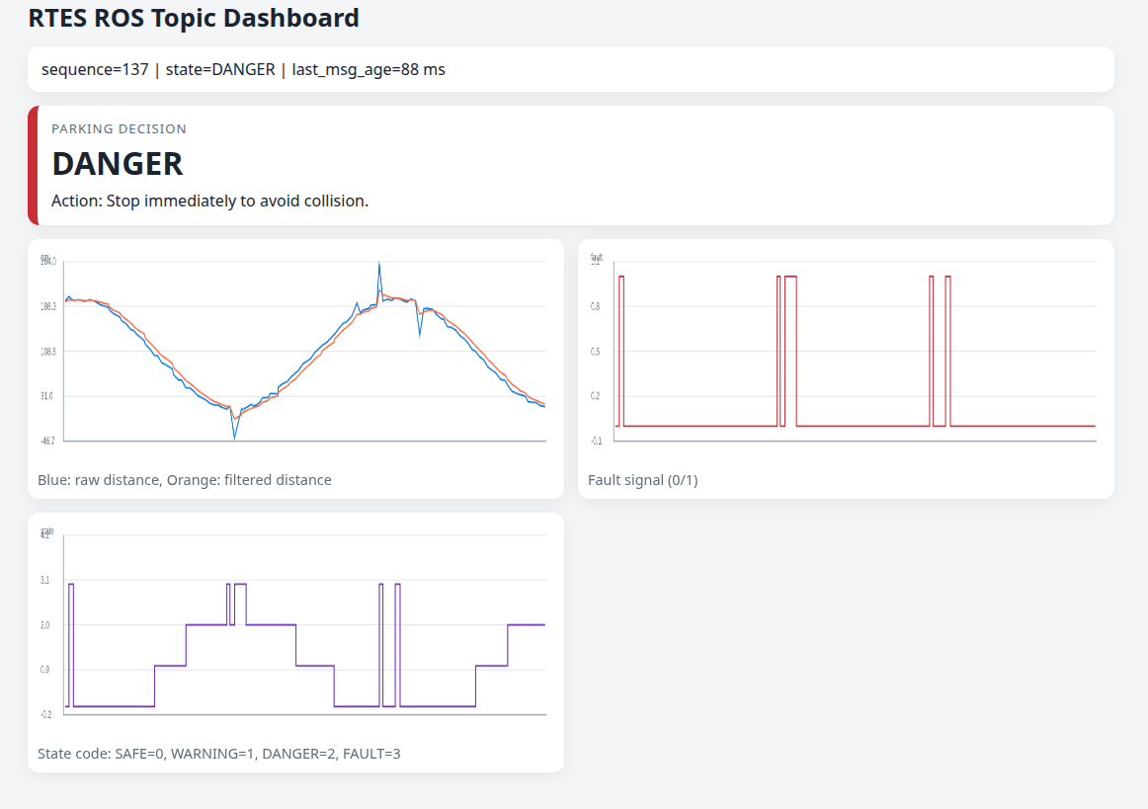
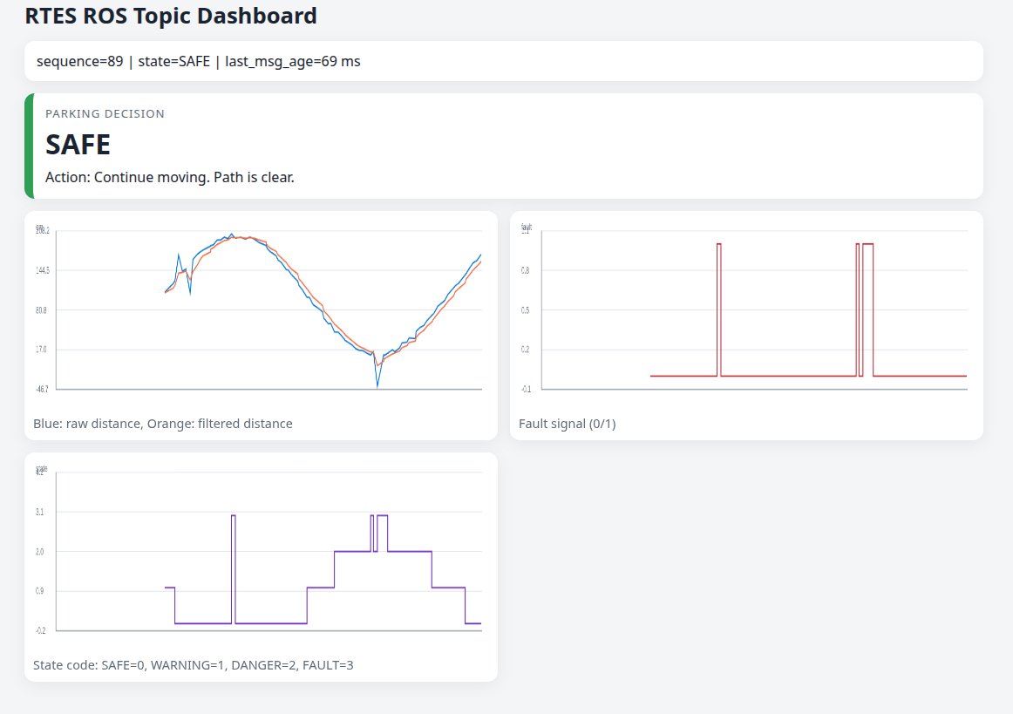
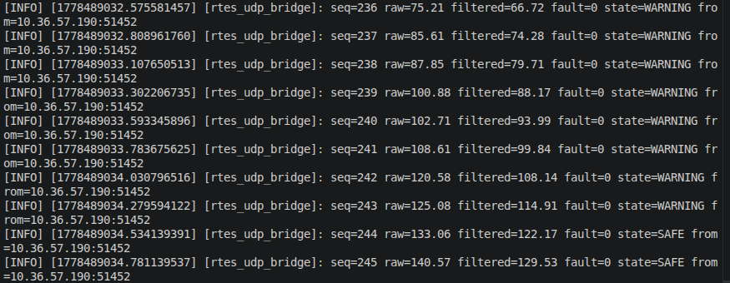
Funzionamento

Slide 8
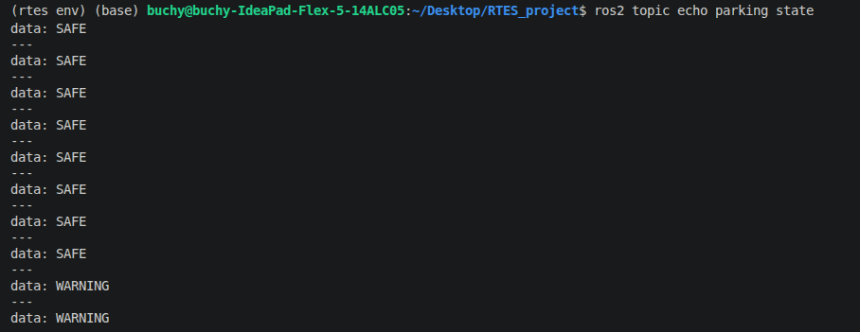
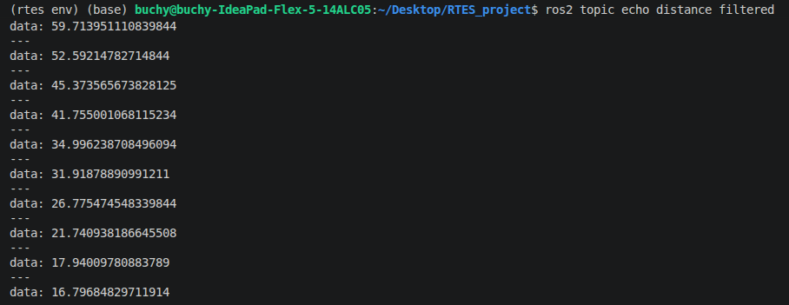
Funzionamento

